Slide 1
Úvodní jazykový seminář
Hana Prokšová
hana.proksova@ff.cuni.cz
konzultace: po 10:50–12:20

Slide 2
určete slovní druhy
Na každém šprochu pravdy trochu.
Zadarmo ani kuře nehrabe.
Kolik řečí umíš, tolikrát jsi člověkem.
Neříkej hop, dokud nepřeskočíš.
Mnoho psů – zajícova smrt.
Kde nic není, ani smrt nebere.

Slide 3
určete slovní druhy
PREP – PRON – SUBST – SUBST – ADV
Na každém šprochu pravdy trochu.
ADV – PART – SUBST – VERB
Zadarmo ani kuře nehrabe.
NUM – SUBST – VERB – NUM – VERB – SUBST
Kolik řečí umíš, tolikrát jsi člověkem.
(zájmenná číslovka)

Slide 4
určete slovní druhy
VERB – INTER – KONJ – VERB
Neříkej hop, dokud nepřeskočíš.
ADV/NUM – SUBST – ADJ jmenné – SUBST
Mnoho psů – zajícova smrt.
ADV – PRON – VERB – PART – SUBST – VERB
Kde nic není, ani smrt nebere.
(zájmenné příslovce)

Slide 5
jmenný rod (genus)
maskulinum animatum
maskulinum inanimatum
femininum
neutrum
rod přirozený × rod gramatický (mnohem arbitrárnější!)
substantiva
kongruencí také u adjektiv a číslovek
prononima
bezrodá: já, ty, my, vy
formální kongruencí: to pivo
u NUM: sémantickou kongruencí: my dvě

Slide 6
jmenný rod (genus) u SUBST
rod v sg. × rod pl.
dítě (n.) × děti (f.)
oko (n.) × oči (f.)
hrabě (mask. an.) × hrabata (neutr.)

Slide 7
jmenný rod (genus) u SUBST
kolísání v rodě
sršeň (f. /m. an.)
esej (f. /m. ia.), image (f. / m. ia.!!), ranvej (f. / m. ia.!!)
káně (f./n.)
rodová dubleta
rozdílné tvary už v nominativu singuláru
brambor/brambora, kedluben/kedlubna
s brambory i s bramborami
nářeční nebo stylová variantnost:
koblih/kobliha
hadr/hadra
okurka/okurek

Slide 8
jmenný rod (genus)
Jakého rodu jsou ?
Jakého rodu je:
Olomouc?
Kroměříž?
Florenc?
Pankrác?

Slide 9
životnost
životnost gramatická × životnost přirozená
antropomorfizace: papíroví draci, sněhuláci
koně, rodiče, lidičky byli…
dvojí životnost
uzenáči/uzenáče, slanečci/slanečky
bacili/bacily, mikrobi/mikroby
ukazatelé/ukazatele, činitele/činitelé
maňásci/maňásky
musíme tomu přizpůsobit kongruenci (shodu):
rozviklané ukazatele stály u cesty × tito důležití ukazatelé přispěli k
A průvodce?
KLIENT!

Slide 10
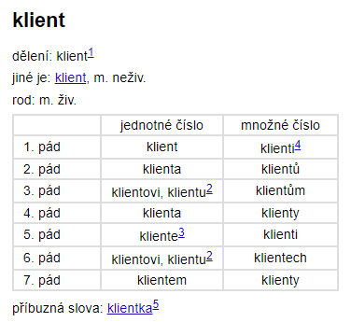
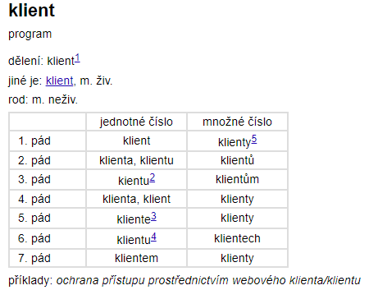

Slide 11
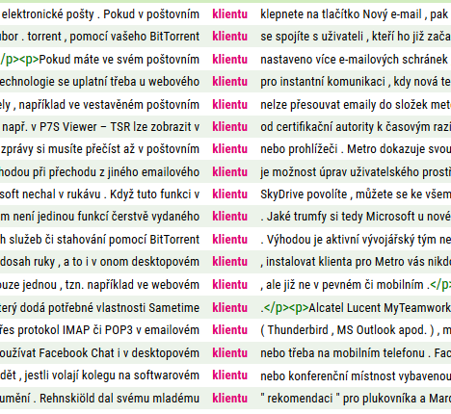
SYN2015: 18 výskytů tvaru KLIENTU

Slide 12
životnost u SUBST
životné tvary u neživotných slov
dát si panák/a
dostat padák/a
dát si indiánek/indiánka
najít hřib/a, kozák/a
Jak se tam životné tvary dostaly?
Do kterých pádových tvarů pronikají nejčastěji a proč?

Slide 13
číslo u SUBST
singulár, plurál
pozůstatky duálu
neexistuje číslo pomnožné!
singularia tantum (listí, učivo, Praha)
nepojí se se základními NUM: *dvě učiva × dvojí učivo
abstrakta mohou mít v určitých kontextech plurál
látková jména mohou mít v určitých kontextech plurál
dát si do kafe dva cukry; kup čtyři mouky (= balení mouk)
pluralia tantum (ústa, pomyje, Vánoce, Holešovice)
+ NUM souborové: dvoje Vánoce, dvoje nůžky (tytéž)
+ NUM druhové: dvojí nůžky (velké a malé)

Slide 14
flexe (ohýbání)
Deklinace (skloňování)
substantivní (pán, hrad, žena, růže, město…)
+ podvzory
jmenné tvary ADJ (stár, šťastna)
některé NUM (miliarda, tisíc)
adjektivní (mladý, jarní, otcův, matčin)
některá SUBST (hajný, průvodčí)
některé NUM (třetí, sedmdesátý, několikerý)
některá PRON (každý, takový)
zájmenná (ten, náš…)
POZOR: vzor není morfologická kategorie
POZOR: i neohebná slova vyjadřují morfologické kategorie: potkal prima děvče
Konjugace (časování)

Slide 15
substantivní vzory
VZORY nejsou gramatickou kategorií, ale systematizační a školskou pomůckou, proto se měnily spolu se změnami politického režimu
Gebauerova Mluvnice česká pro školy střední a ústavy učitelské I (1926, nově zpracoval Václav Ertl)
SUBST vzory:
had, hrad, oráč, meč, Jiří, sluha, soudce, kámen, loket
město, moře, znamení, rámě, kuře
žena, duše, paní, kost, tykev

Slide 16
vzory
VZORY nejsou gramatickou kategorií, ale systematizační a školskou pomůckou, proto se měnily spolu se změnami politického režimu
Gebauerova Mluvnice česká pro školy střední a ústavy učitelské I (1926, nově zpracoval Václav Ertl)
SUBST vzory:
had, hrad, oráč, meč, Jiří, sluha, soudce, kámen, loket
město, moře, znamení, rámě, kuře
žena, duše, paní, kost, tykev
změněny v době socialismu
duše → nůše → růže změněny jako zastaralé
rab → had → pán

Slide 17
deverbativní SUBST a ADJ
slovesná adjektiva
+ slovesný rod a vid
kupující (akt + nedok)
nakoupivší (akt + dok)
kupovaný (pas + nedok)
vykoupený (pas + dok)
slovesná substantiva
+ vid
přikrývání (nedok), přikrytí (dok)

Slide 18
Na 7. listopadu studujte morfologii jmen ve skriptech!

